Slide 1
Муниципальное бюджетное дошкольное образовательно учреждение
«Детский сад №8 села Иглино»
Технология ТРИЗ
в работе
с дошкольниками
Подготовила воспитатель Талипова Эльза Габидулловна

Slide 2
Т – ТЕОРИЯ
Р – РЕШЕНИЯ
И – ИЗОБРЕТАТЕЛЬСКИХ
З - ЗАДАЧ

Slide 3
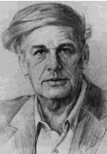
Технология ТРИЗ была придумана и разработана Генрихом Сауловичем Альтшуллером.
Основная задача использования ТРИЗ – технологии в дошкольном возрасте – это привить ребенку радость творческих открытий.

Slide 4
Использование технологии ТРИЗ в детском образовательном учреждении даёт нам:
Развитие речи
Развитие внимания
Развитие воображения
Развитие творческого мышления
Развитие логического мышления

Slide 5
ТРИЗ для дошкольников.
Занятия и игры предлагают самостоятельный выбор ребенком темы, материала и вида деятельности. Они учат детей выявлять противоречивые свойства предметов. Разрешение противоречий – есть ключ к творческому мышлению.

Slide 6
Функции ТРИЗ – технологии
Развитие качеств творческой личности
Решение творческих и изобретательских задач любой сложности и направленности без перебора вариантов
Прогнозирование развития технических систем и получение перспективных решений

Slide 7
Что дает ребёнку творчество.
Развивать потребность в познавательной деятельности.
Способствует развитию аналитических способностей.
Формирует умение развивать и доказывать свою точку зрения.
Стремление получать новую информацию.
Возможность проявить себя.

Slide 8
Использовать элементы ТРИЗ можно в образовательных областях
Художественно-эстетическом развитии
Коммуникативно-личностом развитии
Познавательно-речевом развитии
Физическое развитие

Slide 9
Основным средством работы с детьми является педагогический поиск.
Педагог должен давать детям готовые знания, раскрывать перед ними истину, он должен учить её находить.

Slide 10
Методики ТРИЗ - технологии.
Мозговой шторм
Метод каталога
Метод золотой рыбки
Метод противоречий
Системный анализ

Slide 11
Принцип построения занятий по технологии ТРИЗ.
Системный подход
Включение в процессе познания всех доступных для ребенка мыслительных операций
Минимум сообщения информации, максимум рассуждения
Обязательная активизация творческого воображения

Slide 12
Развитие речи у дошкольников методами ТРИЗ
Обогащение словаря
Составление рифмованных текстов
Обучение рассказыванию по картине
Обучение составлению загадок
Обучение составления сравнений

Slide 13
Игры и упражнения
«Поиск сути». Перед детьми становится вопрос, который надо решить и все ищут разные варианты решения, то, что является истиной.
«Хорошо-плохо». Например : солнце это хорошо и плохо. Хорошо – греет. Плохо – может сжечь.
Разрешение противоречий (при помощи игр и сказок)
Например : зонт нужен большой, чтобы скрыться от дождя, но и нужен маленький, чтобы носить его в сумке.
Решение данного противоречия – складной зонт.

Slide 14
«Поиск аналогов» – необходимо назвать объект и как можно больше его аналогов, сходных по различным существенным признакам. Например : мяч – яблоко(форма)
«Выбери троих» – из пяти случайных слов нужно выбрать три и рассказать для чего они нужны и как могут взаимодействовать.
«Что умеет делать?» – ведущий называет объект , дети должны определить, что умеет делать объект, или что делают с его помощью.
«»Кто у кого» – воспитатель бросает мяч всем детям по очереди, называя животное, а ребенок возвращая мяч называет детёныша.

Slide 15
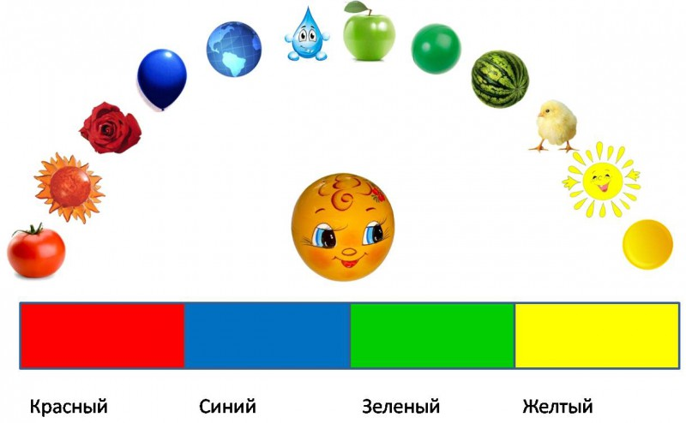
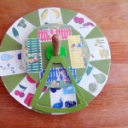
Методы ТРИЗ помогают реализовать различные пособия.
Волшебная дорожка
Кольца Луллия.

Slide 16
Положительные стороны технологии – ТРИЗ
ТРИЗ способствует развитию наглядно – образного, причинного, памяти, воображения, воздействует на другие психические процессы.
У детей обогащается круг представлений, растет словарный запас, развиваются творческие способности.
ТРИЗ помогает формировать логику, способствует продолжению застенчивости, радости. Ребенок учится отстаивать свою точку зрения, самостоятельно находить решения в трудных ситуациях.

Slide 17
«Пусть гением будет ребёнок лишенный всяческих стереотипов в своём познании мира»
Л.С. Выготский

Slide 18
Успехов в работе.
Спасибо за внимание!

